Slide 1
Кейс 4 - Решение
Акопов Сергей Сергеевич
sergeiakopovjava@gmail.com
https://github.com/Arhat161
@Arhat161

Slide 2
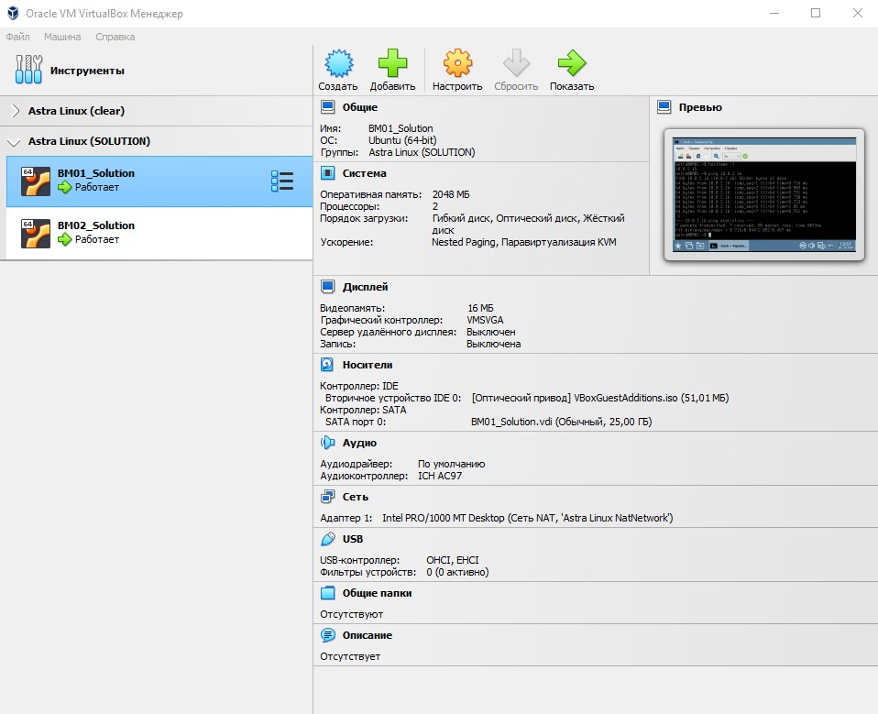
Установка и настройка BM02 (Master) и BM01 (Minion) с помощью ПО VirtualBox
BM01 (Minion)

Slide 3
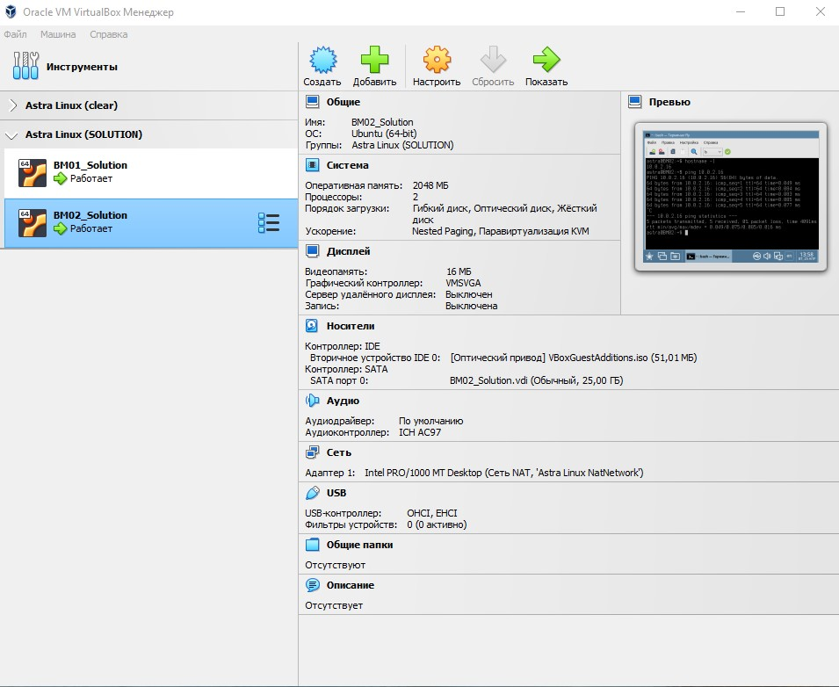
Установка и настройка BM02 (Master) и BM01 (Minion) с помощью ПО VirtualBox
BM02 (Master)

Slide 4
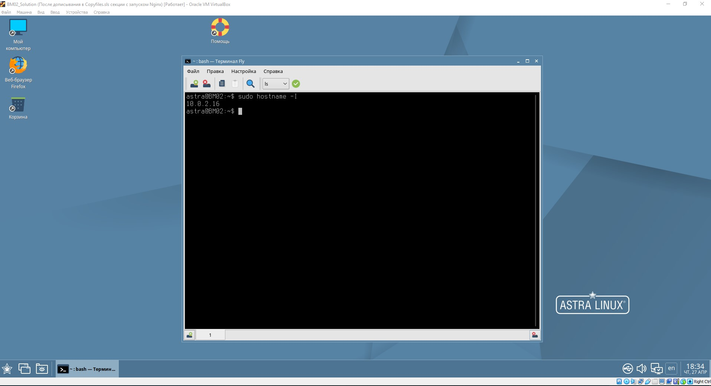
Установить Saltstack Master на ВМ02, установить Saltstack Minion на BM01, настроить Master и Minion (редактирование /etc/salt/master – прописать IP, редактирование /etc/salt/minion – прописать IP, акцепт ключей, редактирование правил файрвола ufw) – здесь и далее НЕКОТОРОЕ КОЛИЧЕСТВО СКРИНШОТОВ, на основные действия.
IP-адрес BM02 (Master)

Slide 5
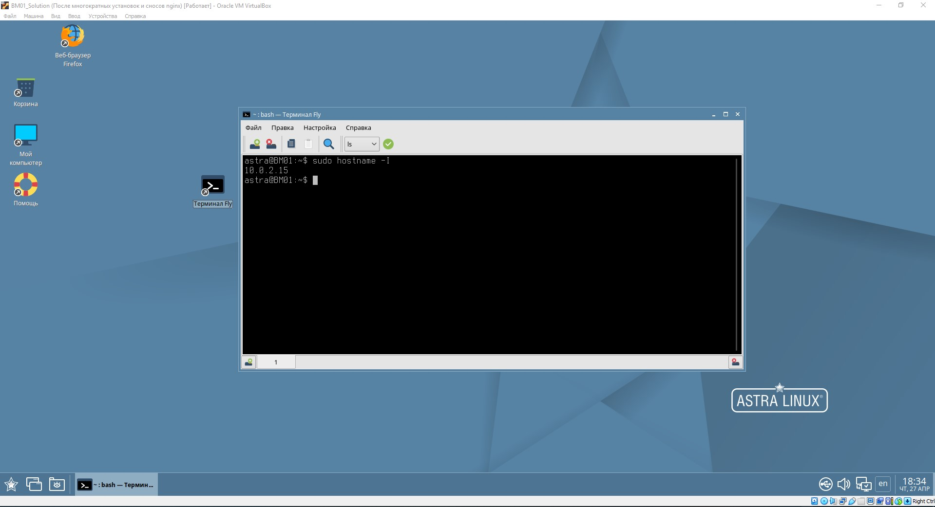
Установить Saltstack Master на ВМ02, установить Saltstack Minion на BM01, настроить Master и Minion (редактирование /etc/salt/master – прописать IP, редактирование /etc/salt/minion – прописать IP, акцепт ключей, редактирование правил файрвола ufw) – здесь и далее НЕКОТОРОЕ КОЛИЧЕСТВО СКРИНШОТОВ, на основные действия.
IP-адрес BM01 (Minion)

Slide 6
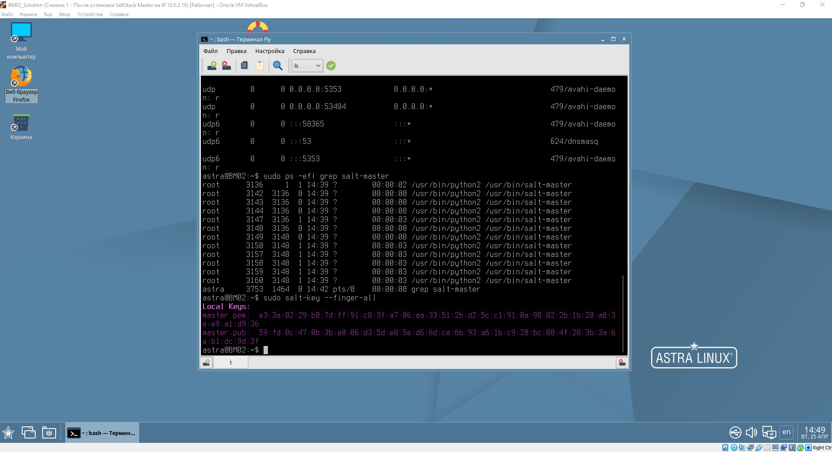
Установить Saltstack Master на ВМ02, установить Saltstack Minion на BM01, настроить Master и Minion (редактирование /etc/salt/master – прописать IP, редактирование /etc/salt/minion – прописать IP, акцепт ключей, редактирование правил файрвола ufw) – здесь и далее НЕКОТОРОЕ КОЛИЧЕСТВО СКРИНШОТОВ, на основные действия.

Slide 7
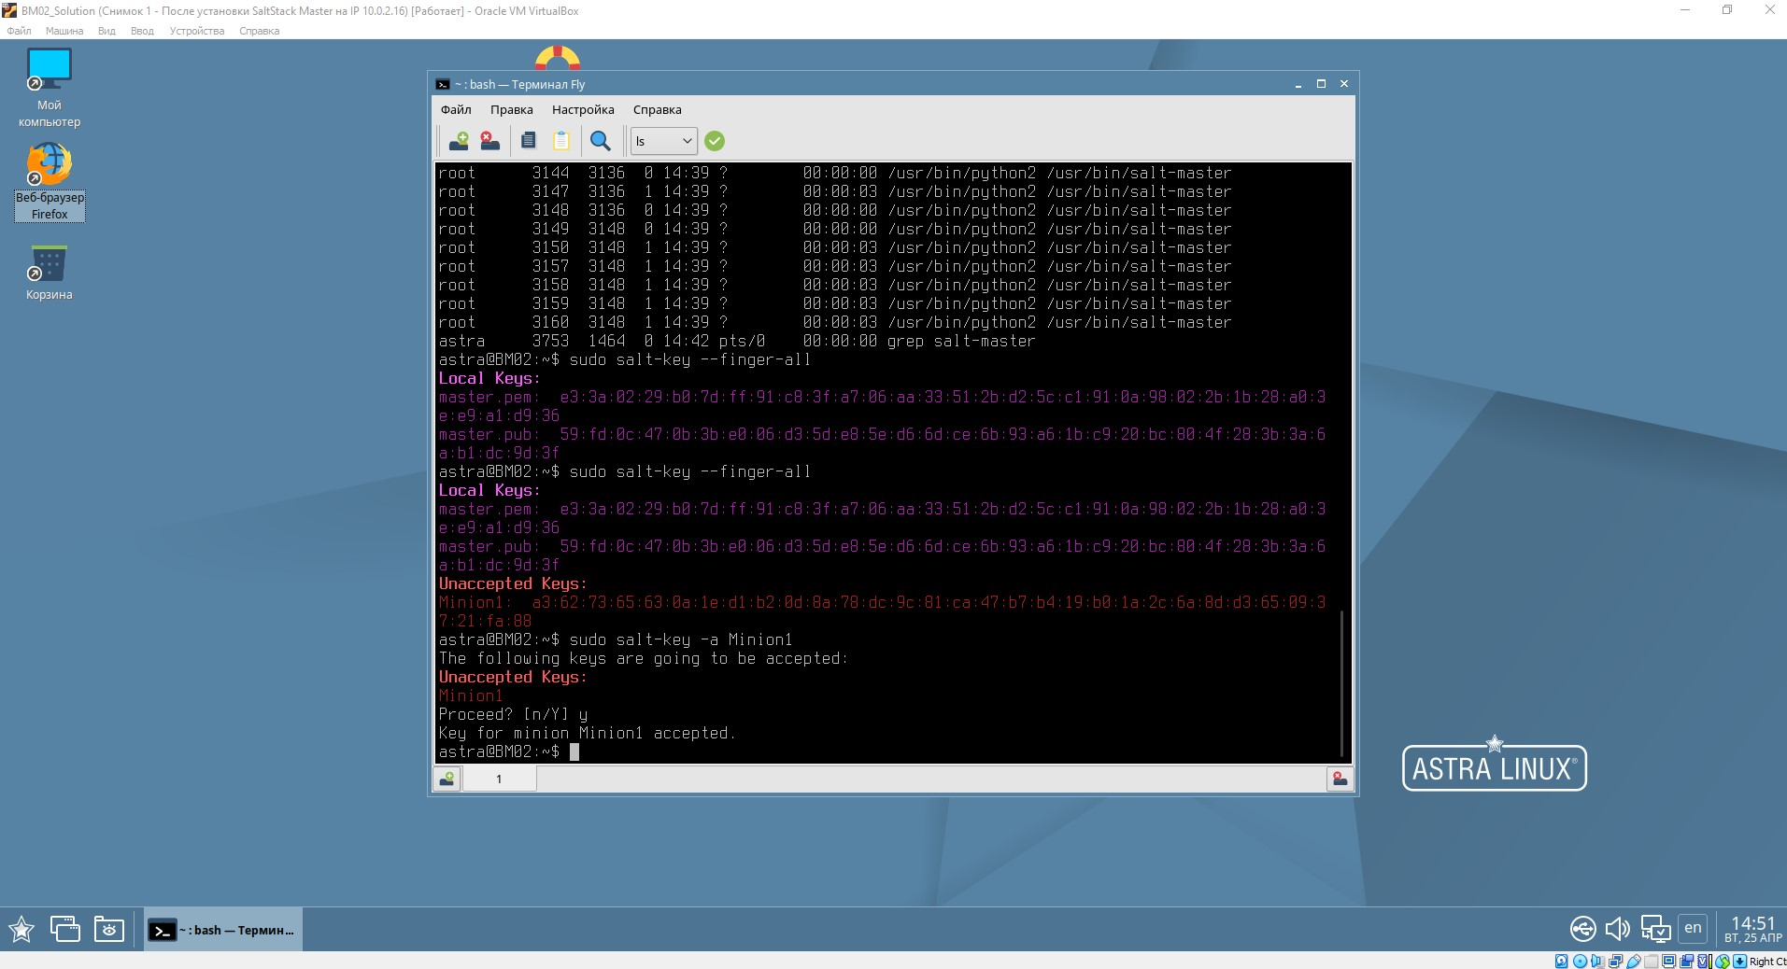
Установить Saltstack Master на ВМ02, установить Saltstack Minion на BM01, настроить Master и Minion (редактирование /etc/salt/master – прописать IP, редактирование /etc/salt/minion – прописать IP, акцепт ключей, редактирование правил файрвола ufw) – здесь и далее НЕКОТОРОЕ КОЛИЧЕСТВО СКРИНШОТОВ, на основные действия.

Slide 8
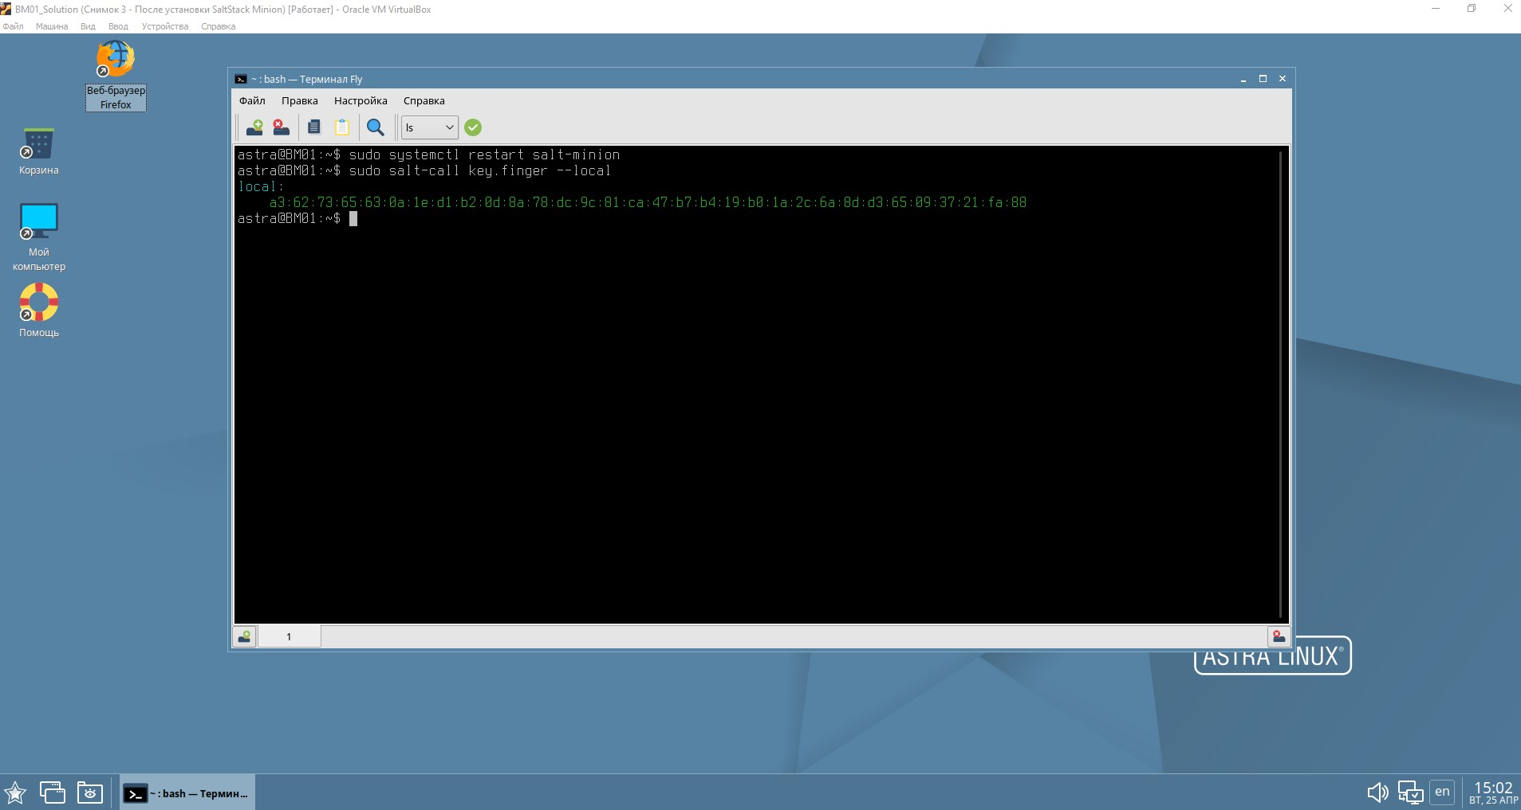
Установить SaltStack Master на ВМ02, установить SaltStack Minion на BM01, настроить Master и Minion (редактирование /etc/salt/master – прописать IP, редактирование /etc/salt/minion – прописать IP, акцепт ключей, редактирование правил файрвола ufw) – здесь и далее НЕКОТОРОЕ КОЛИЧЕСТВО СКРИНШОТОВ, на основные действия.

Slide 9
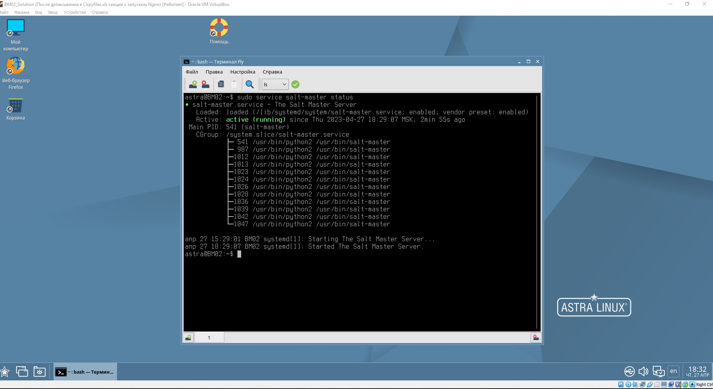
Установить Saltstack Master на ВМ02, установить Saltstack Minion на BM01, настроить Master и Minion (редактирование /etc/salt/master – прописать IP, редактирование /etc/salt/minion – прописать IP, акцепт ключей, редактирование правил файрвола ufw) – здесь и далее НЕКОТОРОЕ КОЛИЧЕСТВО СКРИНШОТОВ, на основные действия.
Сервис salt-master работает на BM02

Slide 10
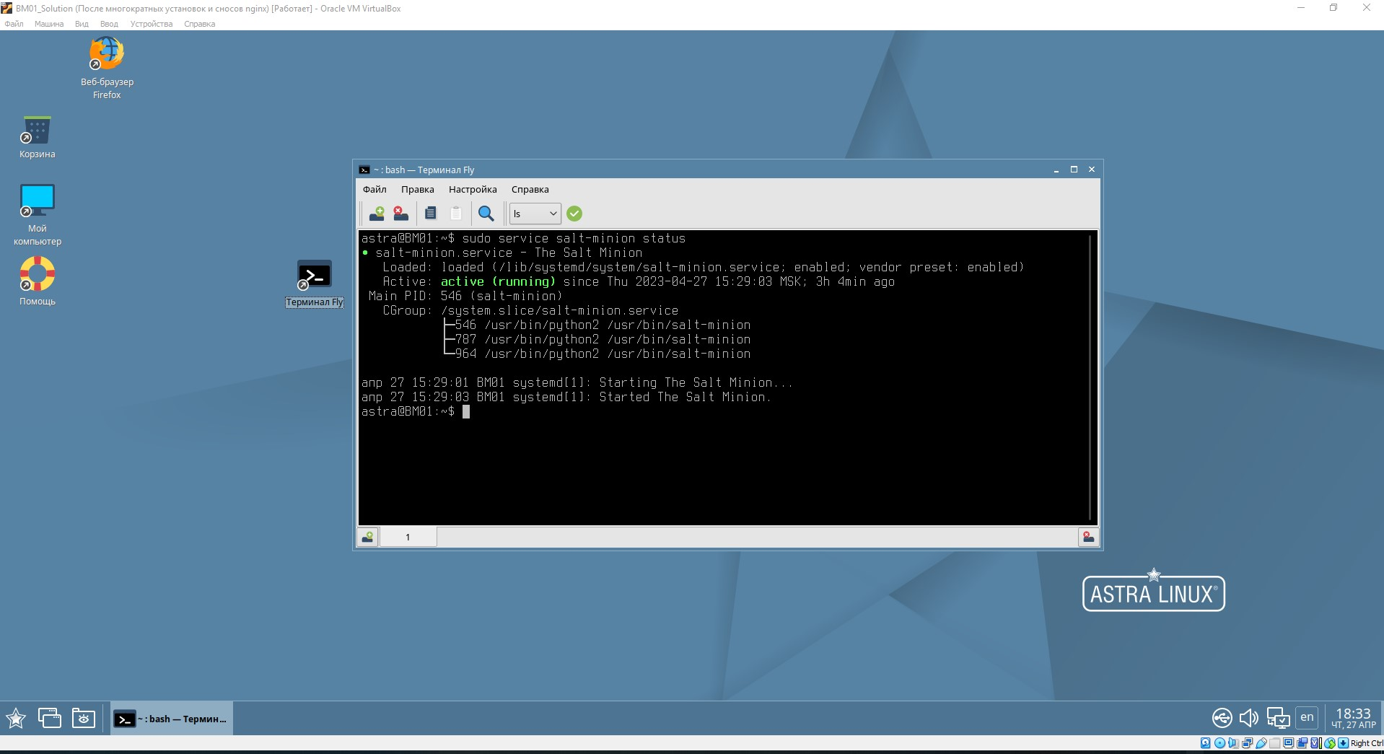
Установить Saltstack Master на ВМ02, установить Saltstack Minion на BM01, настроить Master и Minion (редактирование /etc/salt/master – прописать IP, редактирование /etc/salt/minion – прописать IP, акцепт ключей, редактирование правил файрвола ufw) – здесь и далее НЕКОТОРОЕ КОЛИЧЕСТВО СКРИНШОТОВ, на основные действия.
Сервис salt-minion работает на BM01

Slide 11
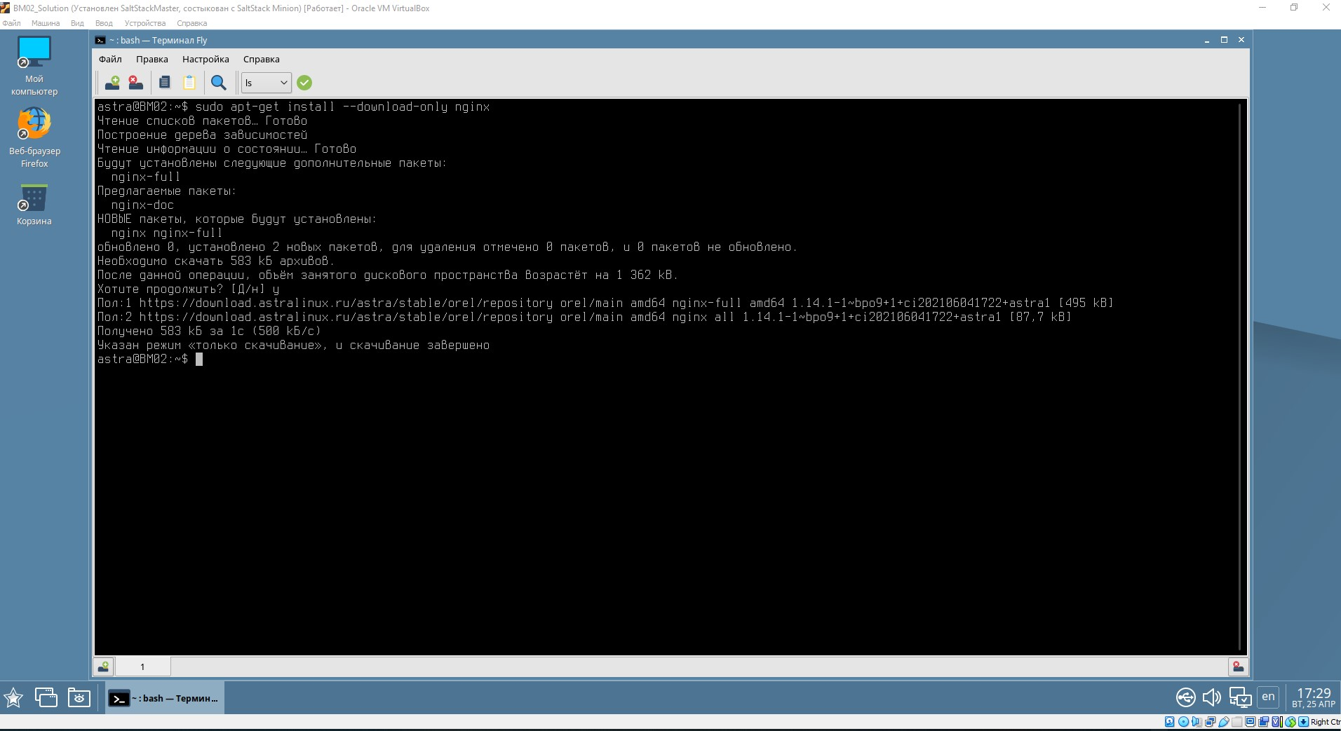
Качаем (но не ставим) deb-файл nginx на Master (BM02)
sudo apt-get install --download-only nginx

Slide 12
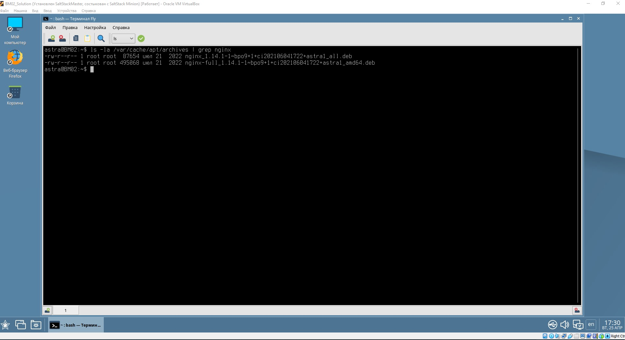
Возьмем в качестве распространяемого пакета файл “nginx-full_ …….. .deb” и сократим его наименование (для удобства написания внутри скриптов *.sls)

Slide 13
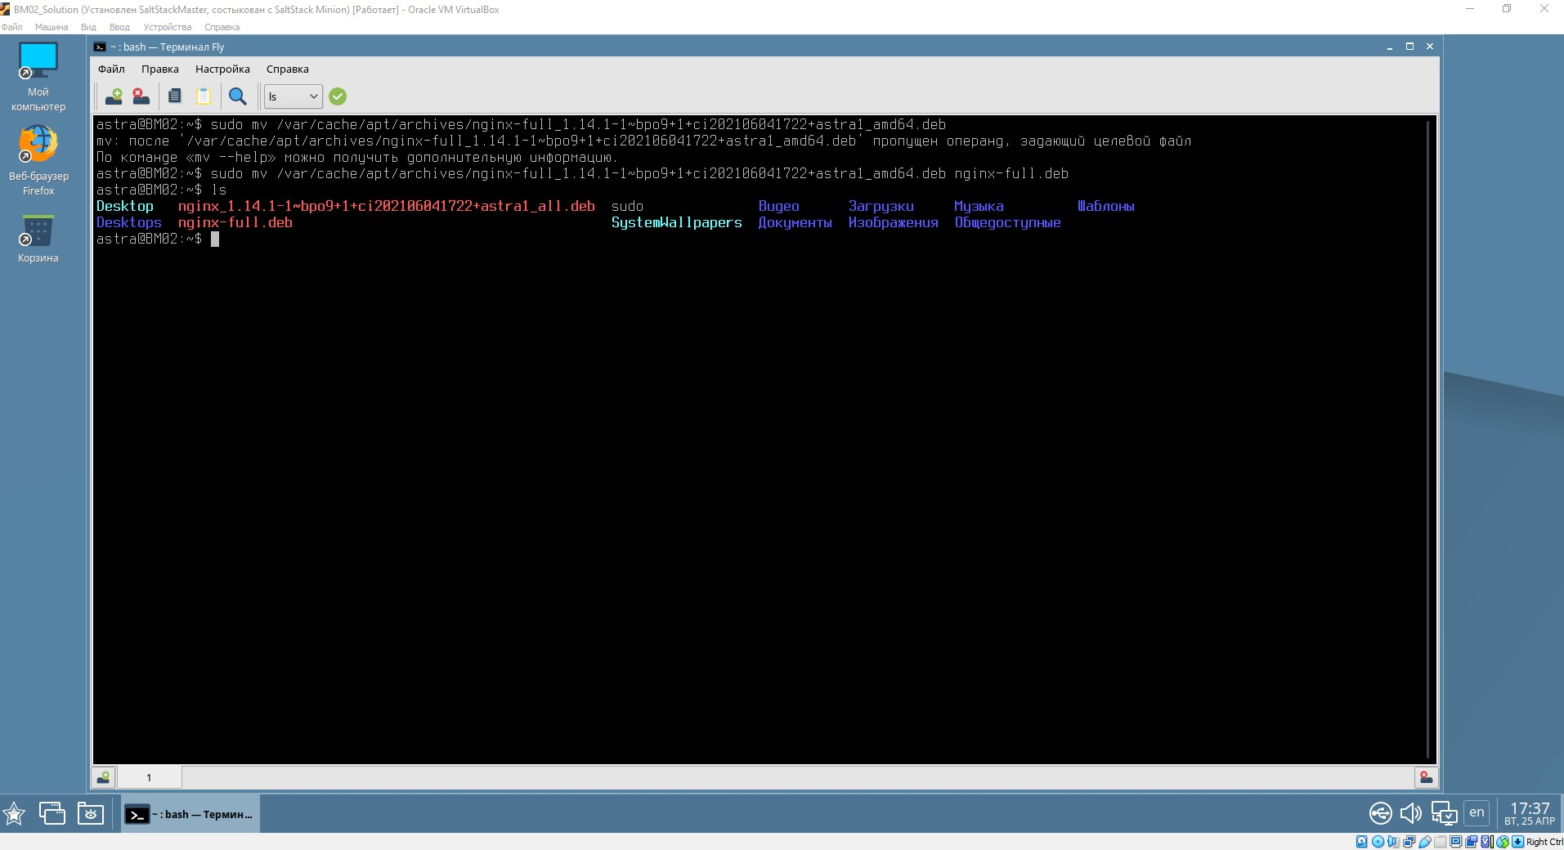
Переименовываем deb-пакет (файл) и переносим его в /srv/salt (там же будут лежать и скрипты *.sls)

Slide 14
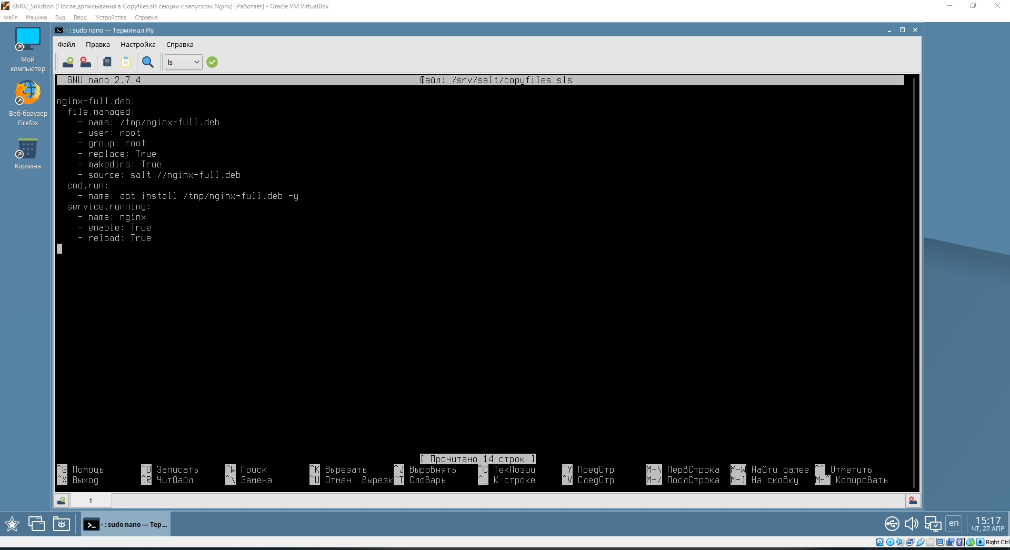
Создаем скрипт с помощью команды: sudo nano /srv/salt/ copyfiles.sls В скрипте прописываем два действия – перенос файла nginx-full.deb с Master (BM02) на Minion (BM01) в /tmp + установка и старт nginx на Minion (BM01)

Slide 15
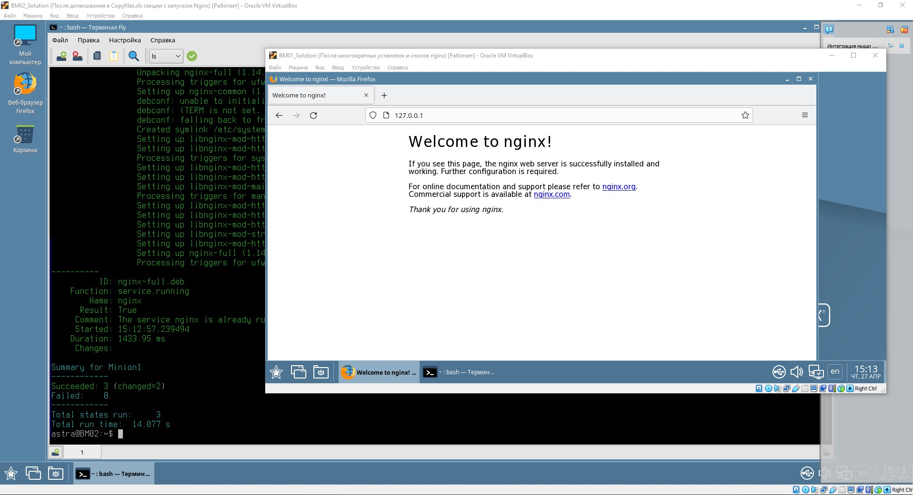
Запускаем скрипт на BM02 (Master) командой: sudo salt '*' state.apply copyfiles И проверяем на BM01 (Minion) результат выполнения скрипта – обращаемся через браузер FireFox на адрес http://127.0.0.1 (localhost) – должна отобразиться стандартная веб-заглушка nginx

Slide 16
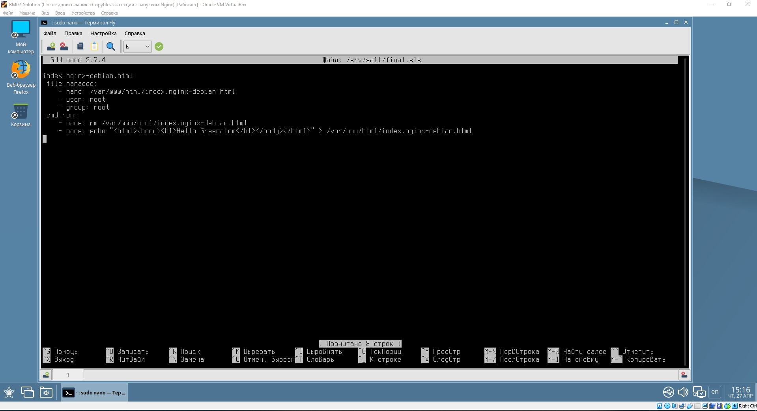
Для изменения текста веб-страницы (заглушки) nginx со стандартного на «Hello Greenatom» пишем sls-скрипт /srv/salt/final.sls

Slide 17
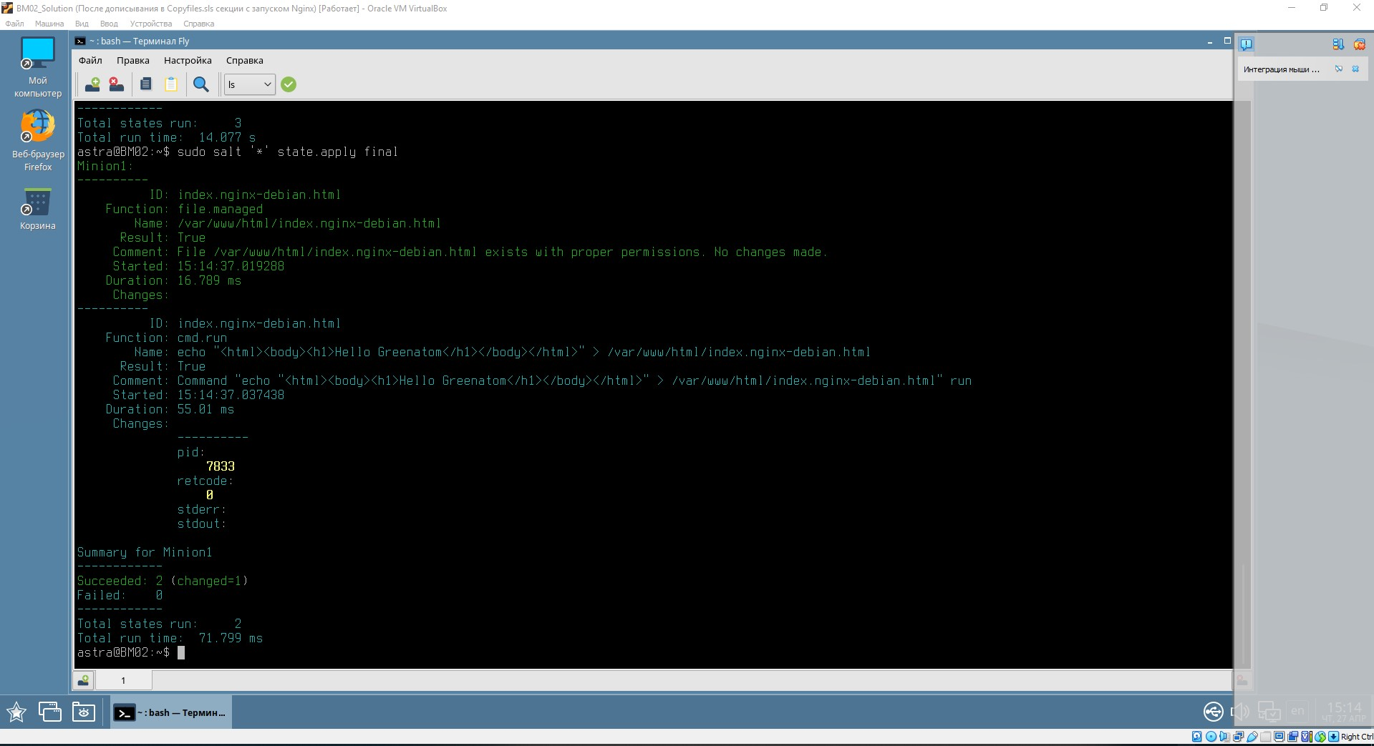
Запускаем final.sls на Master (BM02)

Slide 18
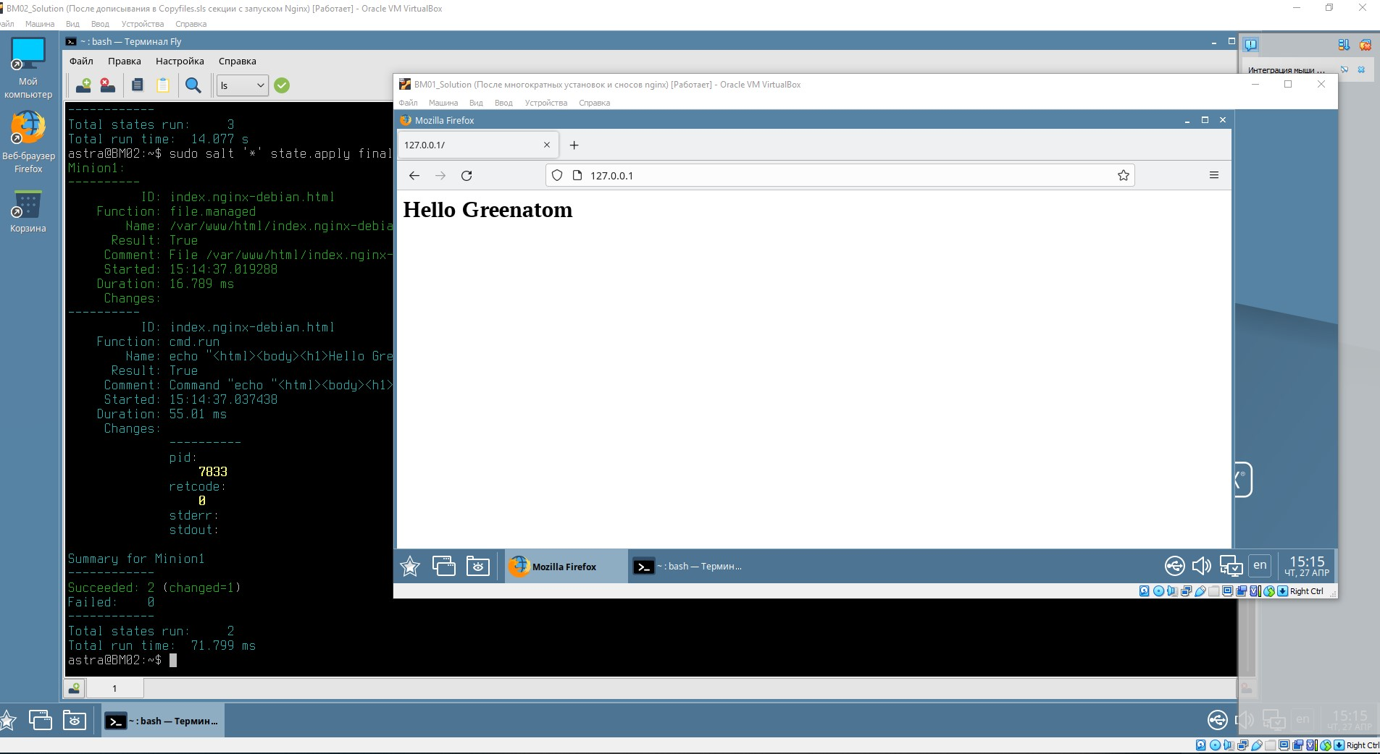
Проверяем на Minion (BM01) через веб-браузер FireFox на http://127.0.0.1

Slide 19
Что можно улучшить?
Выкачать deb-файл nginx со всеми зависимостями или собрать его самостоятельно, либо собрать tar.gz-файл, чтобы исключить обращение к репозиториям с машины-миньона (BM01 Minion)
ДО установки nginx на BM01 Minion, на всякий случай «зачистить» машину-миньона от предыдущей версии nginx (см скрипт nginx-remove.sh в репозитории на Github, скрипт можно улучшить/переписать)
После установки nginx заменить http.conf на заранее заготовленный файл с прописанной конфигурацией
Использовать regexp в sls-скрипте, чтобы заменить текст между <body> и </body> ( в sls-скрипте это – pattern: и – repl: )
Замерить время работы через regexp, замену (подмену) фалов заранее заготовленными, определить, что работает быстрее и что стоит использовать при установке на +1000 машин, например…
При работе скриптов sls и bash, выводить много красивых и информативных сообщений (на Master-e, для админа, а не на Minion, чтобы не испугать пользователя)…
Для всего вышеперечленного неплохо сначала стать частью команды GreenAtom ☺

